Slide 1
Centro de Estudios Hidrográficos
Cambios en los procesos de tratamiento
Retos normativos del sector en el “ciclo integral” del saneamiento de las aguas residuales

Slide 2
1.
Contexto de estudios de D. TARU

Slide 3
Estudios de D. TARU (AGA-AEAS)
Centro de Estudios Hidrográficos
Características:
Establecimiento de unos únicos costes consensuados a nivel sectorial
Recomendaciones sectoriales soluciones tecnológicas
Muy buena respuesta del sector (AGA-AEAS y otros)
Se evalúan las modificaciones más importantes en:
Pequeñas poblaciones
Eliminación de nutrientes
Neutralidad energética
Recuperación P en lodos
Eliminación de MC
Gestión de pluviales
GT Costes D. TARU

Slide 4
2.
Contexto cambio tecnológico por retos normativos

Slide 5
Retos normativos
Centro de Estudios Hidrográficos
General : Directiva TARU
Reutilización : Reglamento UE 2020/741 y RD 1085/2024
Pluviales : RDPH
Lodos y reutilización : RD 840/2024, normas para la nutrición sostenible en suelos agrarios
Aspectos a destacar respecto a marco tradicional
Objetivos adicionales
Sistemas interdependientes adicionales
Modelo de gestión todavía más relevante
EDAR ya construidas

Slide 6
Aspectos relevantes en marco tradicional
Centro de Estudios Hidrográficos
ELIMINACIÓN MATERIA ORGÁNICA
ARU > 2 000 h-e
CALIDAD MEDIO RECEPTOR
CALIDAD REUTILIZACIÓN
ELIMINACIÓN NUTRIENTES
TRATAMIENTO DE FANGOS
GESTIÓN Y VALORIZACIÓN
FANGOS
CALIDAD REQUERIDA DISPOSICIÓN
MODELO DE GESTIÓN

Slide 7
Aspectos relevantes en marco actual
Centro de Estudios Hidrográficos
ELIMINACIÓN MATERIA ORGÁNICA
ARU > 1 000 h-e
ELIMINACIÓN NUTRIENTES +
CALIDAD MEDIO RECEPTOR
CALIDAD Y GESTIÓN REUTILIZACIÓN
GESTIÓN PLUVIALES
ELIMINACIÓN
MC
TRATAMIENTO FANGOS +
GESTIÓN Y VALORIZACIÓN
FANGOS
CALIDAD REQUERIDA Y BALANCES
MODELO DE GESTIÓN +
NEUTRALIDAD ENERGÉTICA
RECUPERACIÓN FÓSFORO
GEI
MICROPLÁSTICOS

Slide 8
3.
Medidas más relevantes

Slide 9
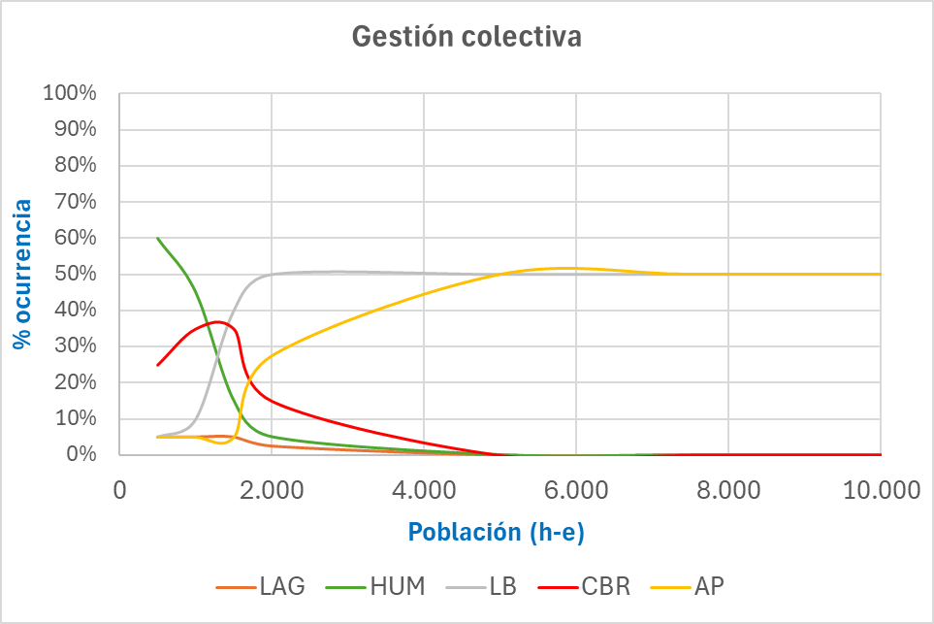
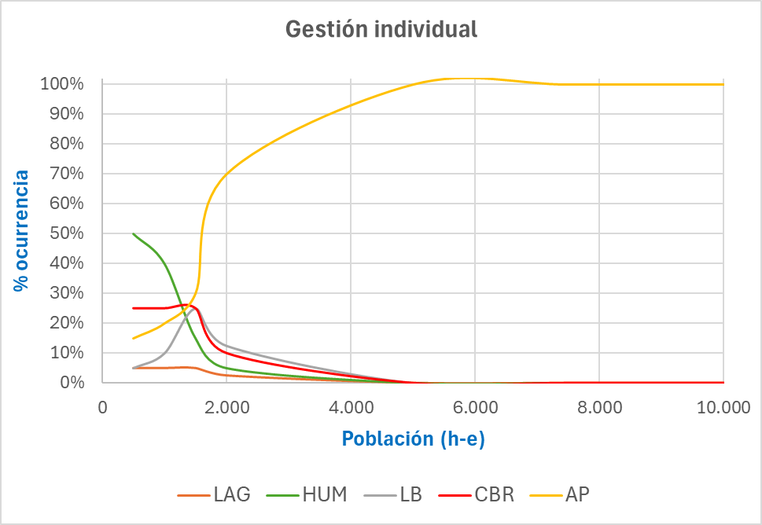
1. Pequeñas poblaciones
Centro de Estudios Hidrográficos
Rango poblacional: 1 000 – 10 000 h-e
Abanico de tecnologías muy amplio (sobre todo ≤ 2 000 h-e)
Elección y éxito depende de muchos factores, pero el factor clave es el tipo de gestión
Estudio costes D. TARU 5 tecnologías:
Lagunas estabilización (LAG)
Humedales subsuperficiales (HUM)
Lechos bacterianos (LB)
Contactores biológicos rotativos (CBR)
Aireación prolongada (AP)
% ocurrencia considerados

Slide 10
2. Gestión de pluviales
Centro de Estudios Hidrográficos
Minimización de entrada de pluviales en sistemas unitarios:
SUDS y Sistemas separativos
Pretratamientos y tratamientos de pluviales
Minimizar contaminación en lluvias:
Limpieza de calles y de colectores
Regulación incremento de Q de agua residual en lluvias:
Almacenamiento en colectores y tanques de tormenta
Tratamiento de incremento de Q y carga en lluvias:
Pretratamientos en desbordamientos
Tanques de tormenta decantadores en línea
Pretratamientos y tratamientos primarios físico químicos
Adaptación de procesos biológicos

Slide 11
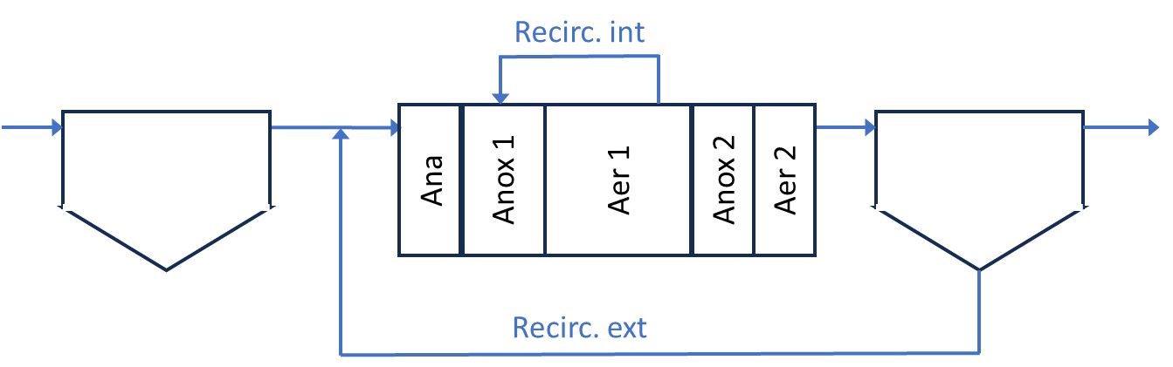
3. Eliminación nutrientes
Centro de Estudios Hidrográficos
N - Scrubbing
N - NP-AMX
P - Precipitación química
P - Valorización de estruvita
Sin reforma integral:
Tratamiento de retornos (TR)
Dosificación de materia orgánica
Coprecipitación de fósforo (CoP)
Filtración en cola
Con reforma integral:
Inclusión de eliminación de P biológico
Cambio de procesos tradicionales de FA/AP a configuraciones avanzadas con post-desnitrificación y dosificación materia orgánica
Proceso Bardenpho

Slide 12
3. Eliminación nutrientes
Centro de Estudios Hidrográficos
Actual
FA_{N} + CoP
FA_{NP}
AP_{N} + CoP
10 000 h-e
60 000 h-e
3 000 000 h-e
Objetivo
Gest. colectiva: FA_{N}/LB_{N} + CoP
Gest. individual: AP_{N} + CoP
FA_{NP} + CoP + TR
FA_{NP} Post-DN + CoP + TR
10 000 h-e
30 000 h-e
150 000 h-e
3 000 000 h-e
10N/0,7P
8N/0,5P

Slide 13
4. Neutralidad energética
Centro de Estudios Hidrográficos
Mejora de eficiencia energética
Incremento-optimización de producción de biogás
Digestión anaerobia (Dig Ana)
Hidrólisis del fango (Hid)
Codigestión
Valorización eficiente del biogás generado
Cogeneración (Cogen)
Upgrading + inyección a red / aprovechamiento in situ (Upg)
Reforma integral a procesos con menor consumo energético:
AP → FA con Dig Ana (↑ h-e)
AP → Otros procesos con Dig Ana en EDAR externa (↓ h-e)
Producción energía con EERR externas a EDAR

Slide 14
4. Neutralidad energética
Centro de Estudios Hidrográficos
Actual
FA + Dig Ana + Cogen
FA + Dig Ana + Caldera
AP
10 000 h-e
60 000 h-e
3 000 000 h-e
Objetivo
Gest. colectiva: FA/LB + Dig Ana_{EXT}
Gest. individual: AP
FA + (Hid) + Dig Ana + Cogen
FA + (Hid) + Dig Ana + Upg
10 000 h-e
30 000 h-e
3 000 000 h-e

Slide 15
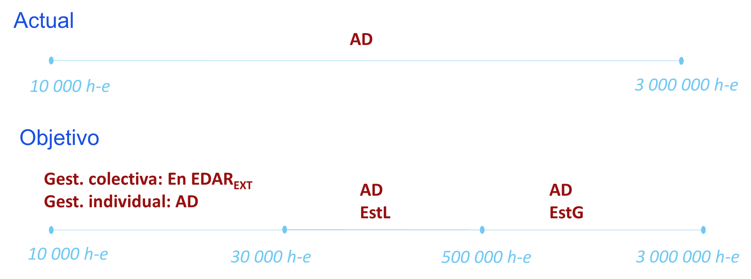
5. Valorización fósforo
Centro de Estudios Hidrográficos
Aplicación directa del lodo en agricultura (AD)
Estruvita como fertilizante en forma de lodo (EstL)
Estruvita como fertilizante granulado (EstG)

Slide 16
6. Tratamiento cuaternario
Centro de Estudios Hidrográficos
Procesos intensivos afianzados:
Oxidación avanzada
Carbón activo
Membranas (MBR o filtración independiente del secundario)
Otros procesos
Extensivos:
Lagunas de maduración
Humedales
Emergentes:
Procesos fotoquímicos con radiación solar
Oxidación avanzada fotoasistida con UV
Biofiltros electroactivos

Slide 17
7. Reutilización
Centro de Estudios Hidrográficos
Mayores requerimientos (Rgto reutilización). A resolver mediante:
Tratamiento más exigente
Barreras
D. TARU no exige eliminación de nutrientes cuando hay reutilización

Slide 18
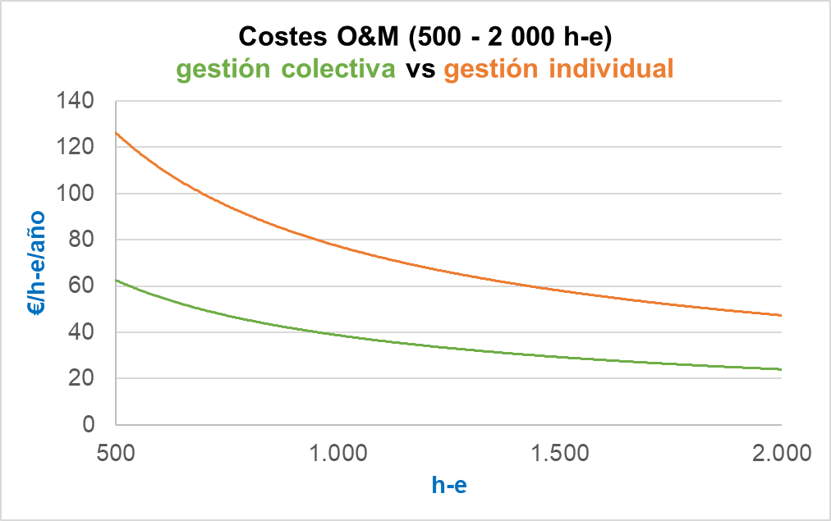
8. Modelo de gestión
Centro de Estudios Hidrográficos
Motivación tradicional de la gestión colectiva:
Economía de escala
Solidaridad tarifaria: factible tratamiento de pequeños núcleos
Motivación adicional actual: Neutralidad energética
Transporte del lodo sin digerir
a EDAR de mayor tamaño
↑ producción biogás
↓ consumo eléctrico (no AP)
Factor relevante: distancia entre
EDAR satélite y receptora
Resultados provisionales

Slide 19
4.
Reflexiones destacables

Slide 20
Reflexiones destacables
Centro de Estudios Hidrográficos
Neutralidad energética y pequeñas poblaciones: gestión colectiva
Neutralidad energética: ↓ AP y ↑ digestión anaerobia
Eliminación nutrientes: post-desnitrificación, eliminación biológica P, filtración en cola (también por cuaternarios y reuso) y tratamiento retornos
Pluviales:
Redes separativas y SUDS
Incremento de capacidad tratamiento en EDAR
Necesidades de desarrollo:
Cuaternarios
Soluciones intensivas alternativas a AP en poblaciones medianas
Recomendaciones sectoriales soluciones tecnológicas: Estudios costes DTARU

Slide 21
Muchas gracias
Localización
Centro de Estudios Hidrográficos
Paseo Bajo Virgen del Puerto, 3
28005 Madrid
Contacto
Carlos López Monllor
Centro de Estudios Hidrográficos
Email y website
carlos.lopez@cedex.ces
www.cedex.es

